Slide 1
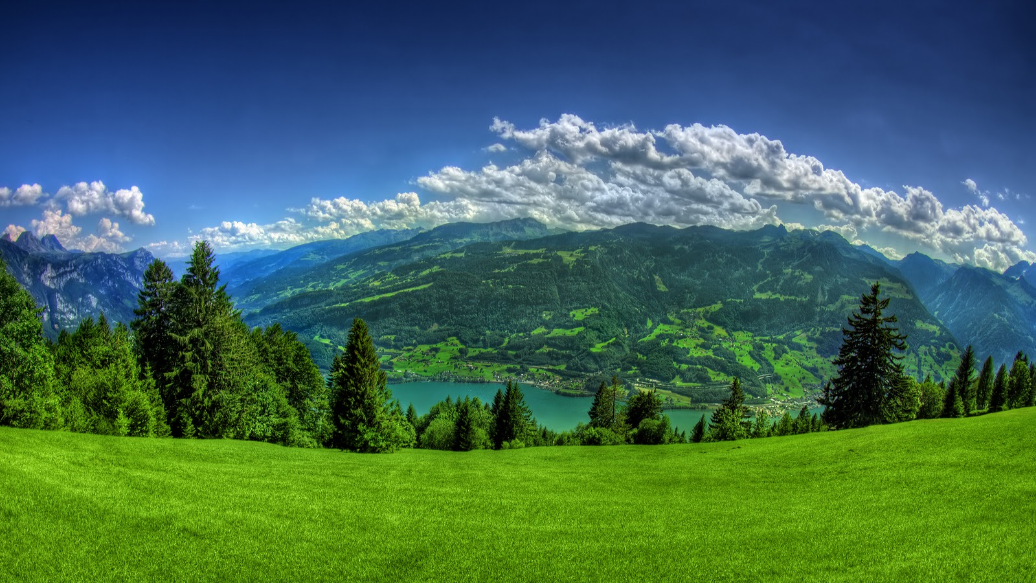
Jurnalisme Lingkungan
Oleh: Maya Rachmawaty, MSc
Program Studi Ilmu Komunikasi
Fakultas Humaniora dan Bisnis

Slide 2
Rencana Pembelajaran Semester
1. Pengertian & Ruang Lingkup Jurnalisme Lingkungan
2. Sejarah Perkembangan Jurnalisme Lingkungan
di Dunia & Indonesia
3. Karakteristik & Tantangan dalam Jurnalisme Lingkungan
4. Sikap & Kecakapan yang harus dimiliki oleh Jurnalis Lingkungan
5. Mengidentifikasi Nilai Berita Lingkungan
6. Proses Produksi Berita Lingkungan
Tugas Individual Membuat Proposal Peliputan
UTS (Ujian Tertulis)

Slide 3
Rencana Pembelajaran Semester
7. Proses Peliputan dan Penyusunan Berita Lingkungan untuk Media Cetak
8. Proses Peliputan dan Penyusunan Berita Lingkungan untuk Media Elektronik
9. Proses Peliputan dan Penyusunan Berita Lingkungan untuk New Media (Online)
10. Peliputan Bencana Alam
11. Peliputan Kerusakan Lingkungan
12. Peliputan Kegiatan Konservasi Alam & Pariwisata Alam
13. Tokoh dan Wartawan Lingkungan Paling Berpengaruh dalam Dunia Lingkungan
Tugas Kelompok Membuat Video Peliputan
UAS (Karya Jurnalistik Artikel Berita Lingkungan)

Slide 4
Referensi Buku
Abrar, A. N. (2018) Mengenal Jurnalisme Lingkungan Hidup. Yogyakarta: Gajah Mada University Press.
Frome, M. (1998) An Introduction to Environmental Journalism. Utah: University of Utah Press.
Cox, R. (2013) Environmental Communication and the Public Sphere. 3rd Edition. California: SAGE.
Jurin, R.R, Roush, D. and Danter, J. (2010) Environmental Communication. 2nd Edition. New York: Springer.
Peraturan Perkuliahan
Toleransi Keterlambatan Kelas Max. 15 Menit
TIDAK ADA TOLERANSI KETERLAMBATAN TUGAS
Keluar dari kelas lebih dari 10 Menit dianggap absen
Sesi Q & A di Akhir Perkuliahan

Slide 5
Komponen Penilaian
Kehadiran 10%
Partisipasi Kelas 10%
Tugas Individual (Proposal Peliputan) 15%
Tugas Kelompok (Video Liputan) 15%
UTS (Ujian Tertulis) 25%
UAS (Karya Jurnalistik berupa artikel berita) 25%

Slide 6
Pengertian & Ruang Lingkup
Jurnalisme Lingkungan
Kamis, 31 Januari 2019

Slide 7
Understanding
Environmental Journalism
Politics
Economics
Development Journalism
Social
Environment
( Acharya & Noronha, 2010 )

Slide 8
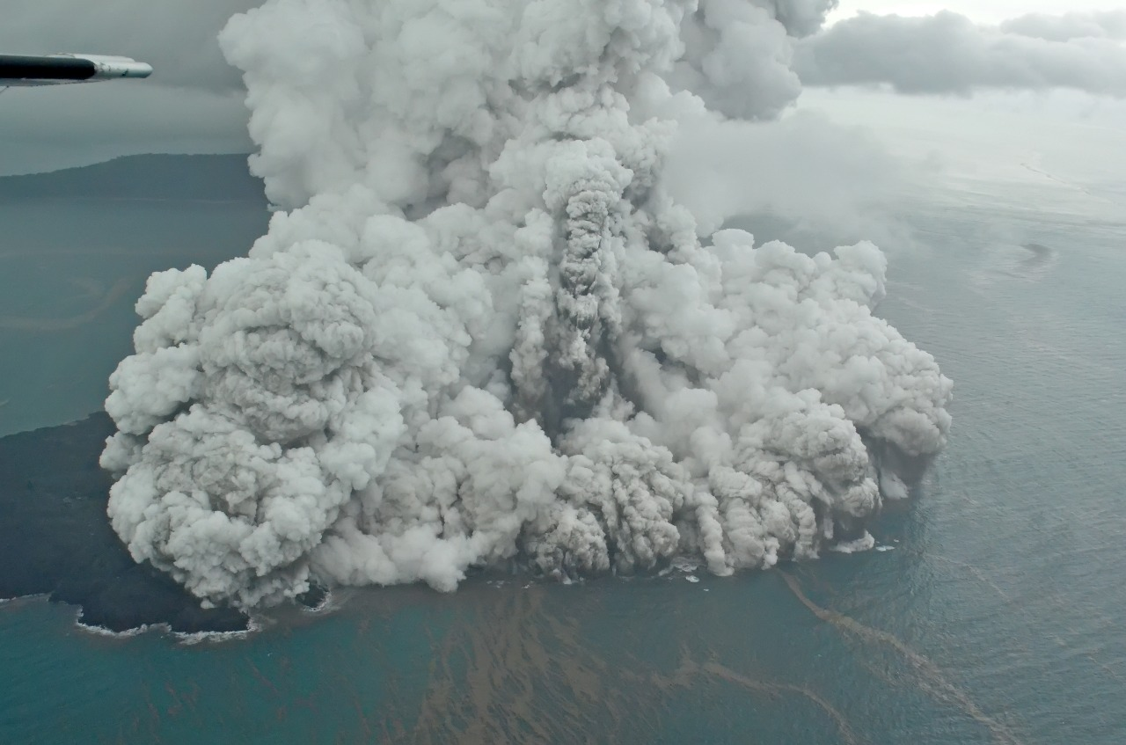
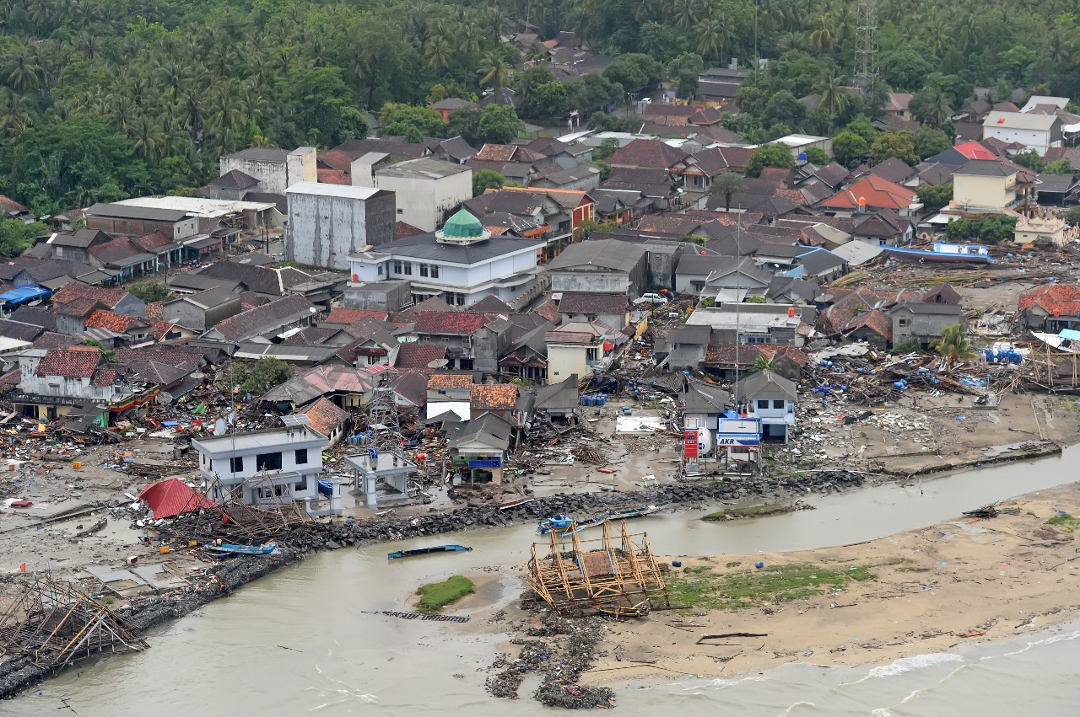
Definition of
Environmental Journalism
"Environmental Journalism is a news production activity (gathering, processing and publishing the information that has news value) that is related to various environemntal issues such as disasters. conservation activities and environmental problems" (Bast, 2000)
"Jurnalisme Lingkungan adalah kegiatan pembuatan berita (mengumpulkan, memproses dan menerbitkan informasi yang bernilai berita) yang berkaitan dengan berbagai isu lingkungan seperti bencana, kegiatan konservasi dan permasalahan lingkungan" (Bast, 2000)

Slide 9
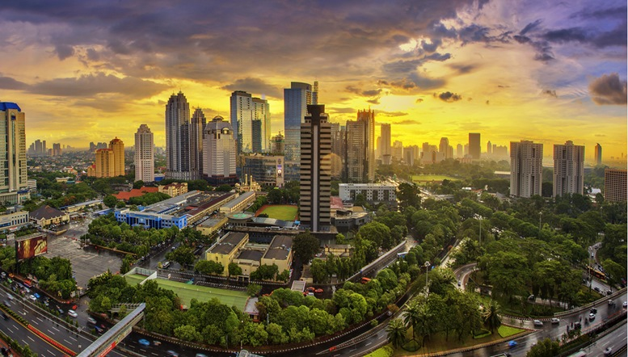
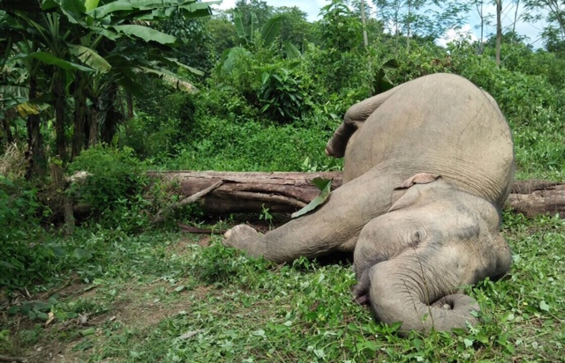
What Makes It Different ?
Environmental Journalism
=
Partisan Journalism
Jurnalisme Lingkungan berpihak pada Kesinambungan Lingkungan Hidup. Penulisannya diorientasikan kepada pemeliharaan lingkungan hidup. (Abrar, 1993)

Slide 10
What Makes It Different ?
Great Responsibility
“It has to goad government, corporations and citizens to take responsibility for their actions”.
It has to force them to recognise that 'the ecological costs of past growth [weight] oppresively on future prospects; that future generations would have to pay the costs'
(Verso, 1993)

Slide 11
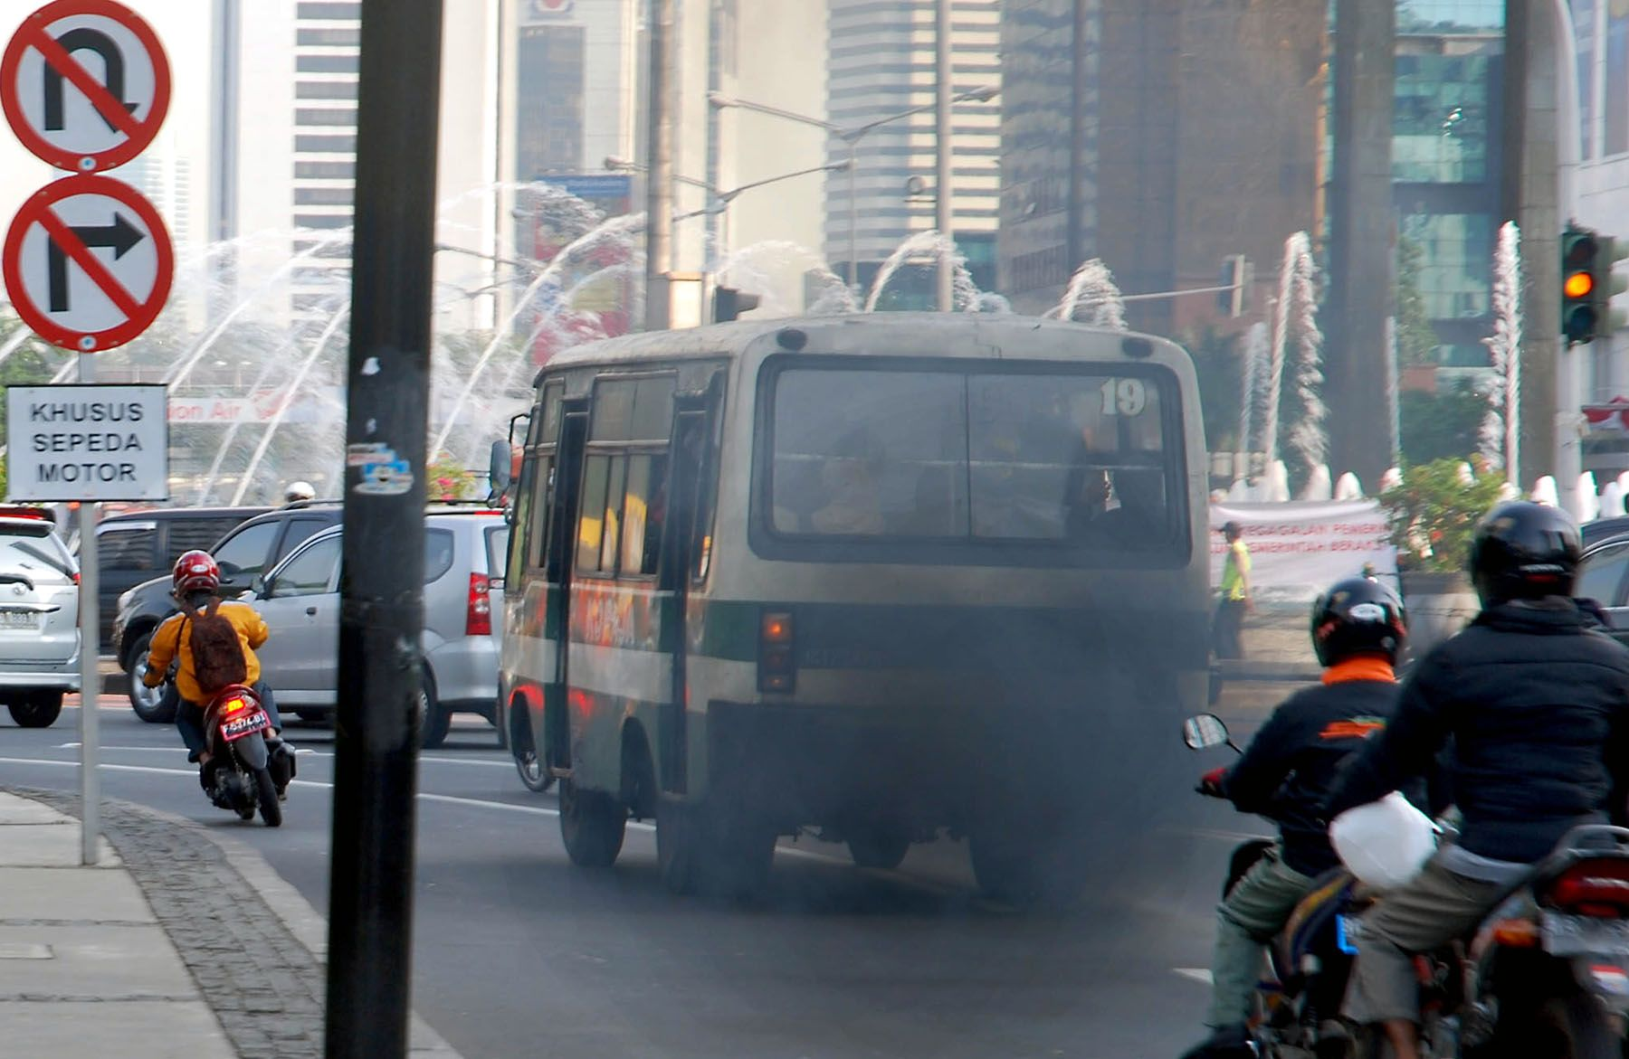
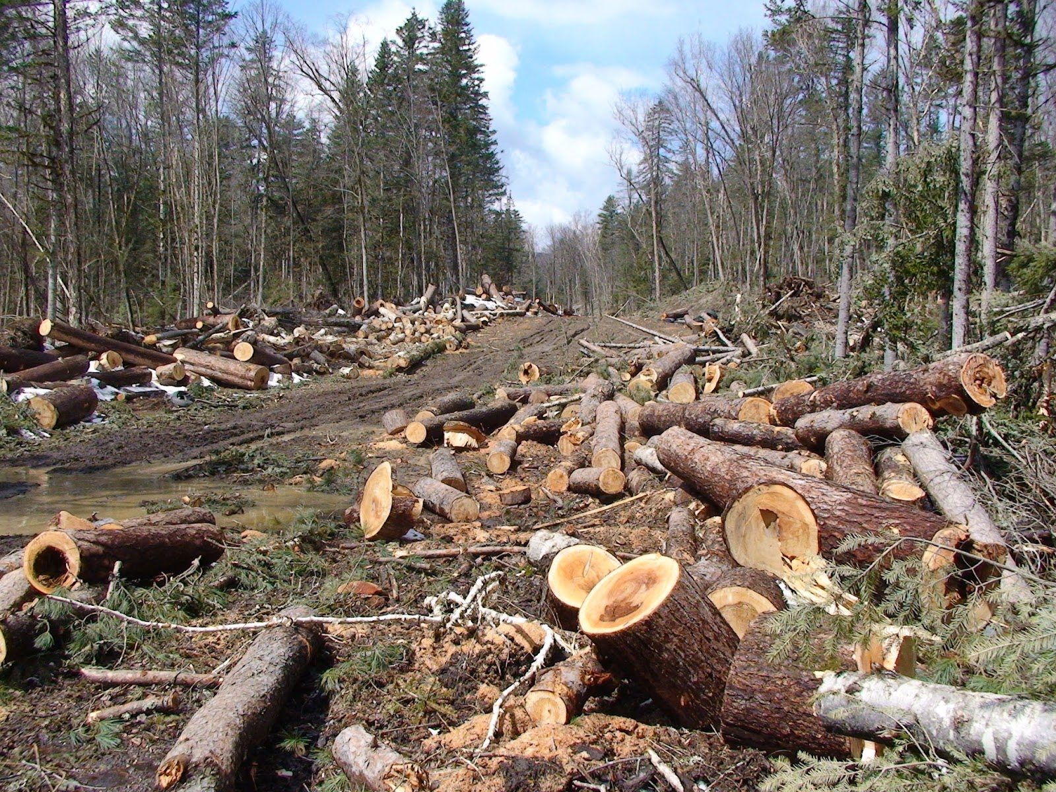
What makes it so important ?
Fiction Media
Factual Media
Information Consumption
Environmental Journalism

Slide 12
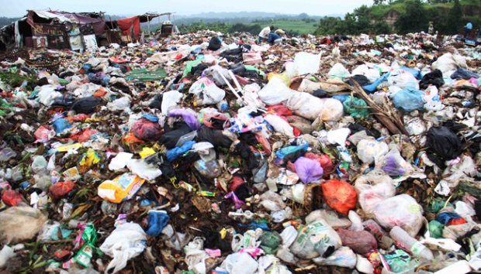
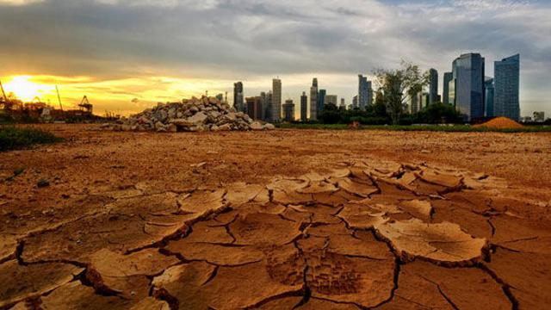
The Scope of Environmental Journalism
(Abrar, 1993; Flournoy, 1988)
Disasters
Conservations
Environmental Degradation
The Exploitation of Natural Resources

Slide 13
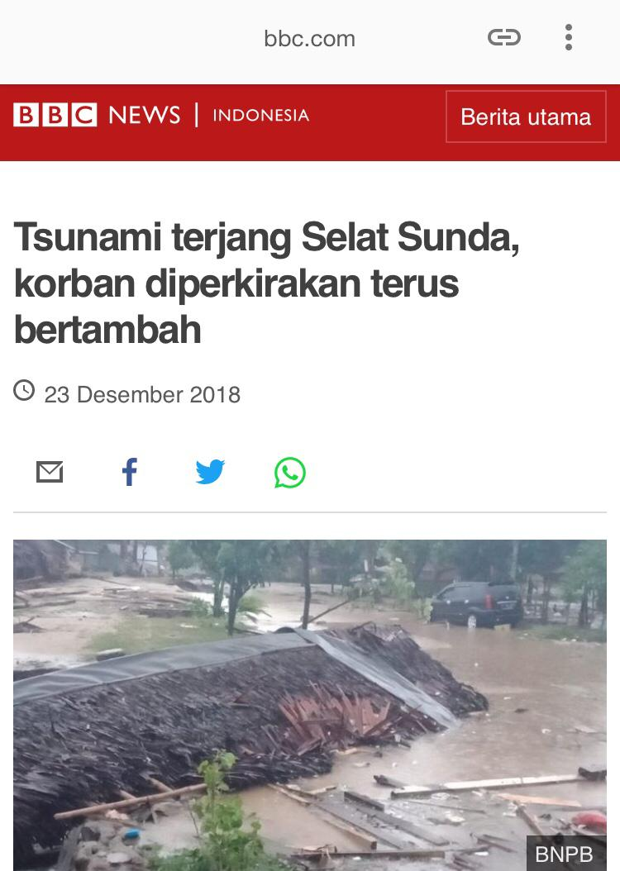
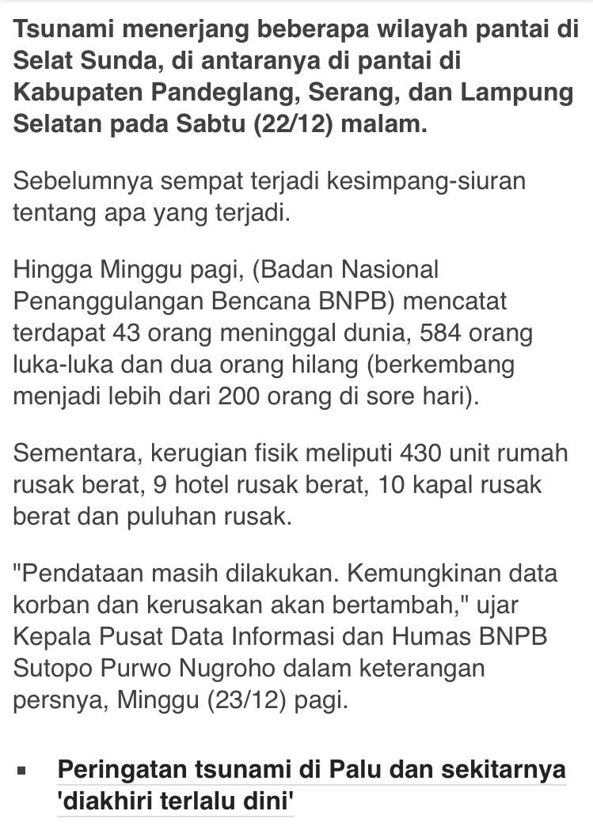
Disasters
Tsunami Selat Sunda

Slide 14
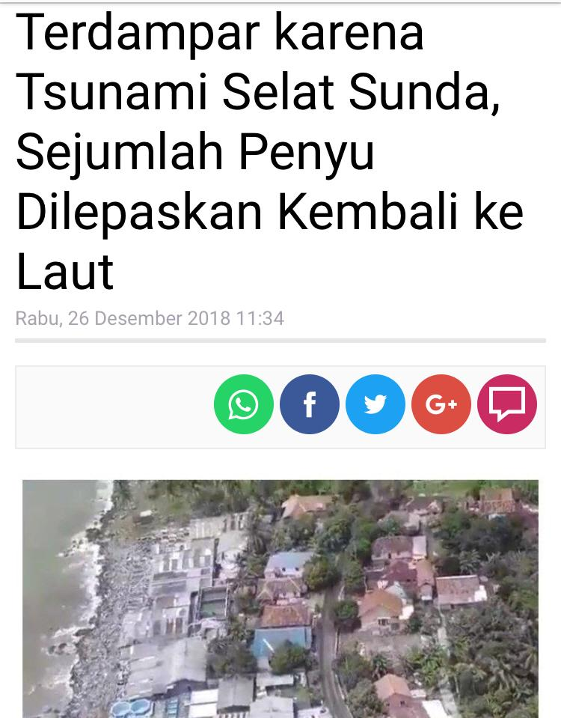
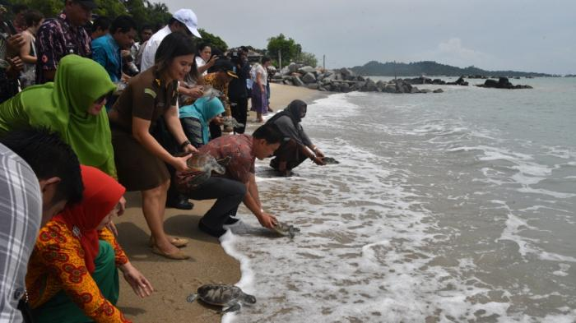
Conservations
Pelepasan Penyu

Slide 15
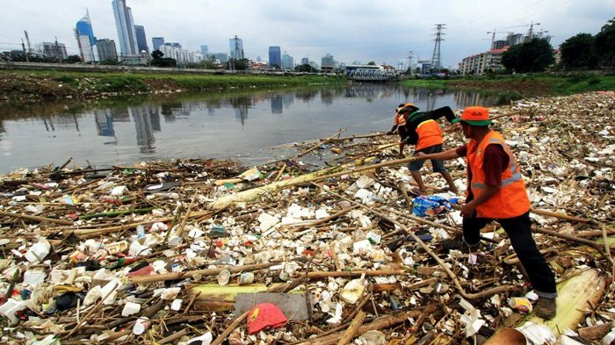
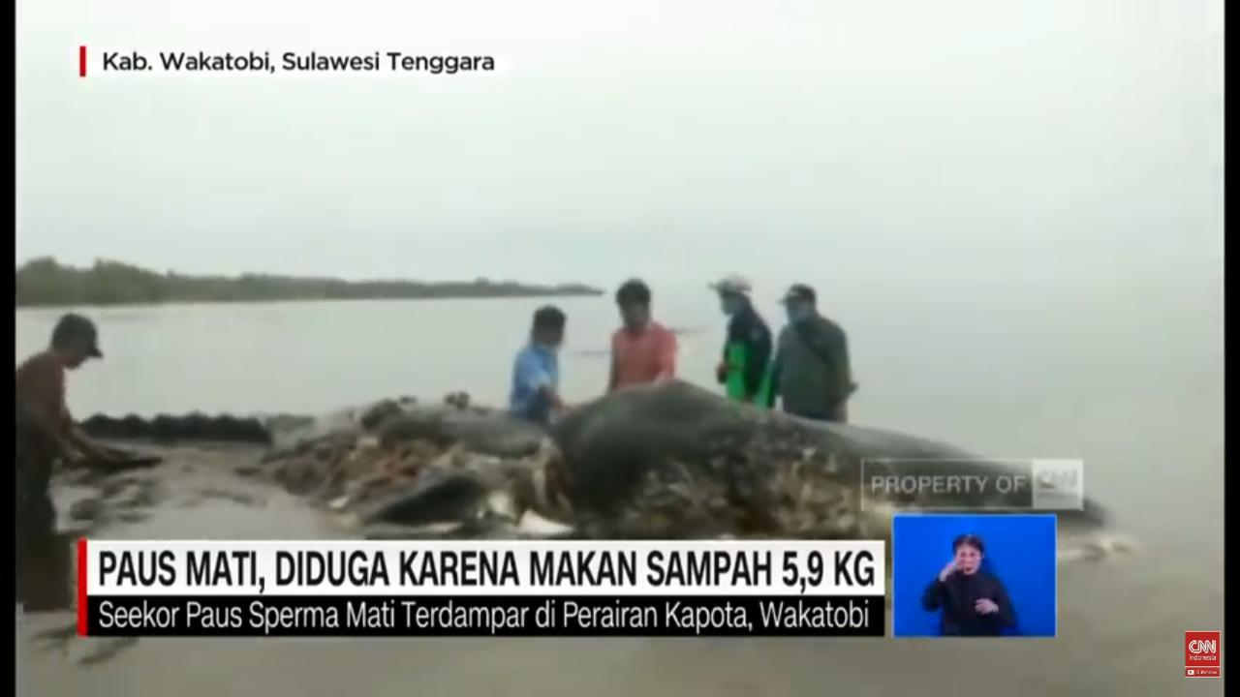
Environmental Degradation
Sampah Plastik

Slide 16
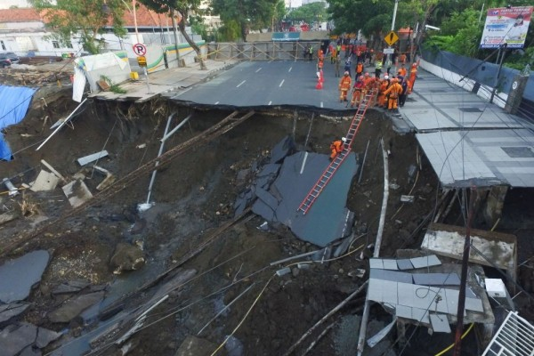
The Exploitation of Natural Resources
https://www.youtube.com/watch?v=SQ2hFxJu_8Y
Jalan Raya Gubeng Ambles

Slide 17
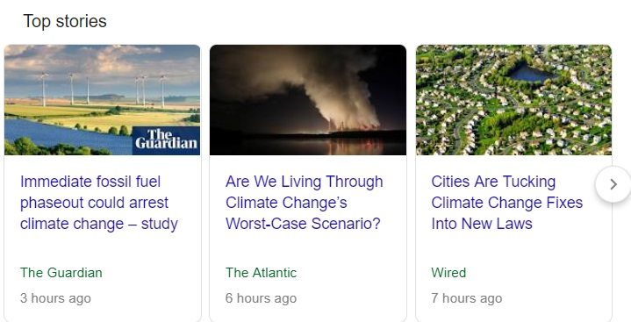
Developed Countries Take Environmental Journalism More Seriously
1. Nat Geo TV (The National Geographic Society, USA)
2. Award for Environmental Journalists
3. More encouraging headlines

Slide 18
References
Abrar, A. N. 1993. Mengenal Jurnalisme Lingkungan Hidup. Gajah Mada University Press: Yogyakarta.
Acharya, K., & Noronha, F. 2010. The Green Pen: Environmental Journalism in India and South Asia. SAGE: New Delhi.
Bast, J. L. 2000. Environmental Journalism: A Little Knowledge is Dangerous. The Heartland Institute: Illinois.
Fajar, A. 2011. Jurnalisme lingkungan yang sadar lingkungan. KomunuTi, Vol. III/01, pp. 20-30.

Slide 19
Thank You !

Slide 20
California “horror” fires burn on, 40 dead in one week Kubah Masjid Agung Luwu Belopa Terbakar

